Slide 1

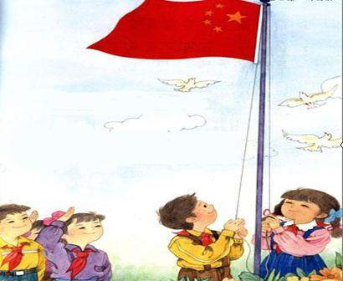


苏教版一年级语文下册第二课
升国旗
韩燕

Slide 2


Slide 3
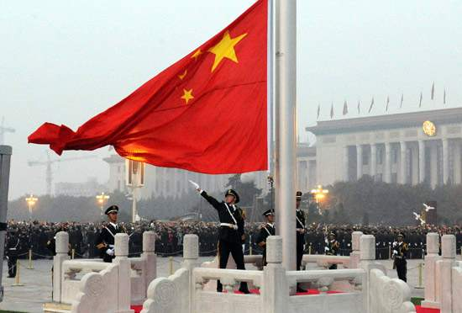

Slide 4
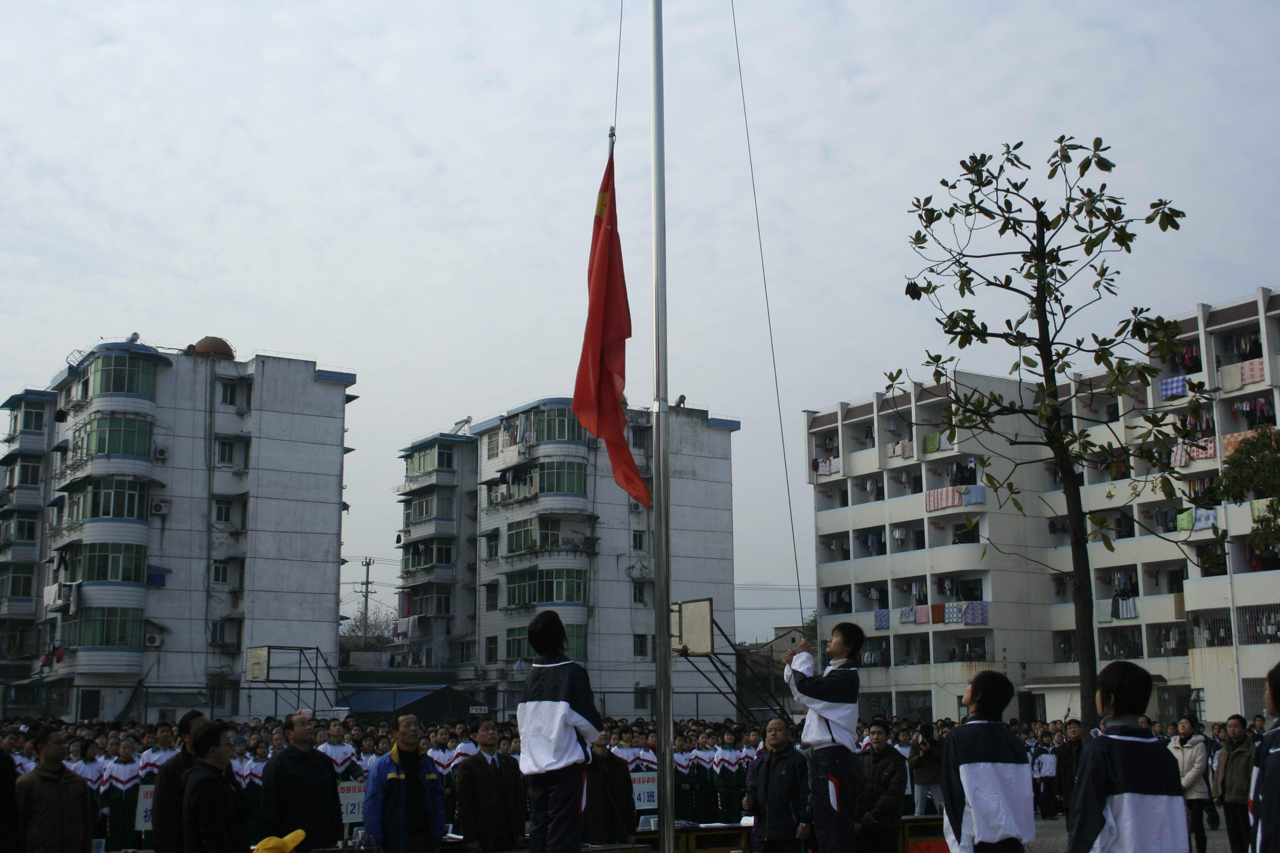

Slide 5
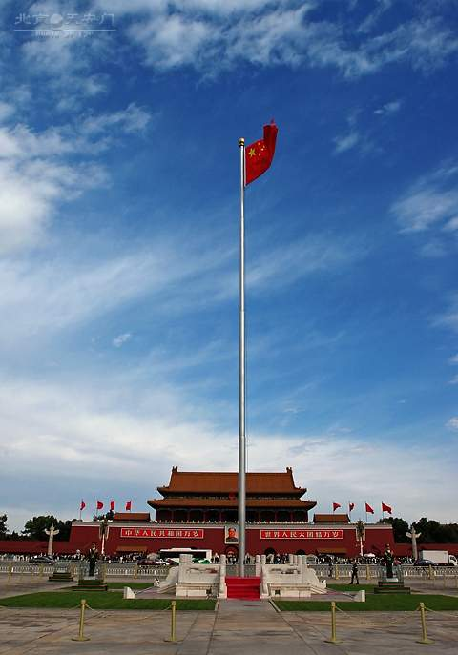

Slide 6
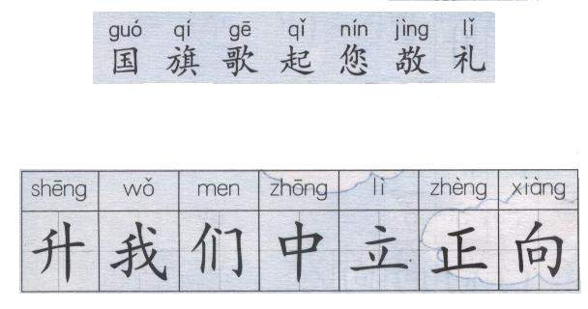

Slide 7

    我们 国旗 升起
    立正 敬礼 歌声

Slide 8
《升国旗》Flash动画

Slide 10
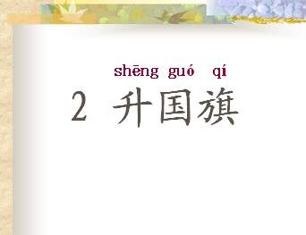
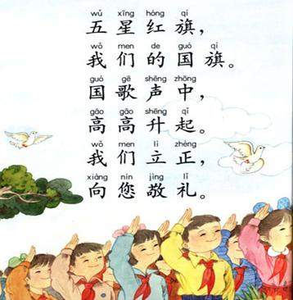

Slide 11
升

Slide 12
升
左边撇小小右边竖长长

Slide 13
中

Slide 14
中
一竖穿扁口上短下更长

Slide 15
ɡuó qí ɡuó qí zhēn měi lì，
国 旗 国 旗 真 美 丽，
jīn xīnɡ jīn xīnɡ zhào dà dì。
金 星 金 星 照 大 地。
wǒ yuàn biàn duǒ xiǎo hónɡ yún，
我 愿 变 朵 小 红 云 ，
fēi shànɡ lán tiān qīn qīn nǐ。
飞 上 蓝 天 亲 亲 你。

Slide 16
谢谢

